Slide 1
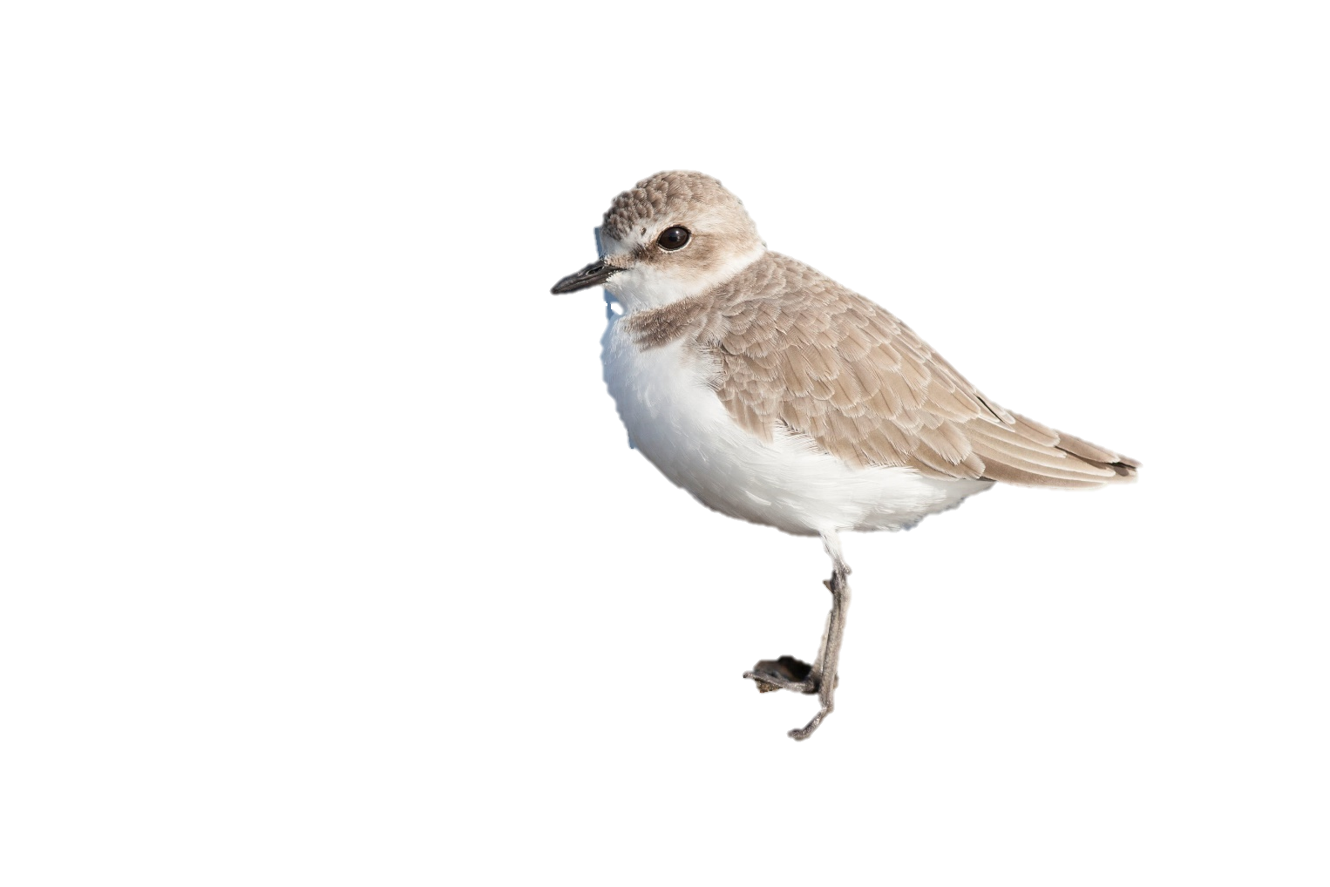
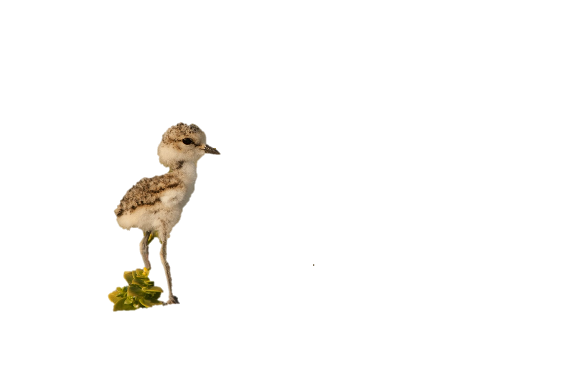
Suivi de la nidification du Gravelot à collier interrompu saison 2021
Bilan des suivis et actions de préservation 2013 - 2020

Slide 2
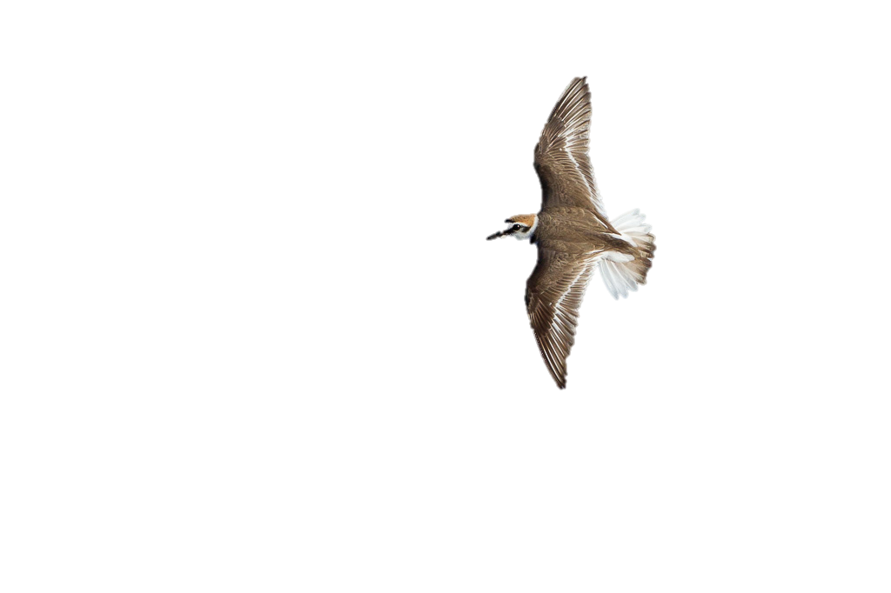
Sommaire
Présentation du Gravelot à collier interrompu
Bilan 2013 - 2020
Présentation des actions pour 2021

Slide 3
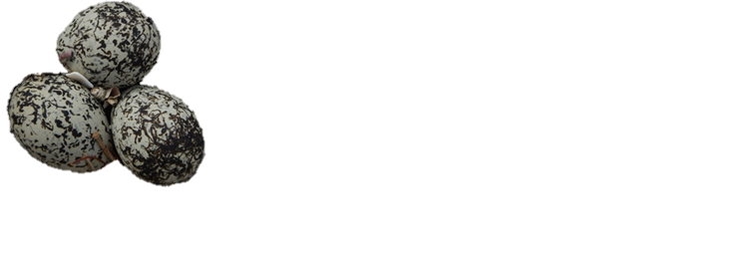

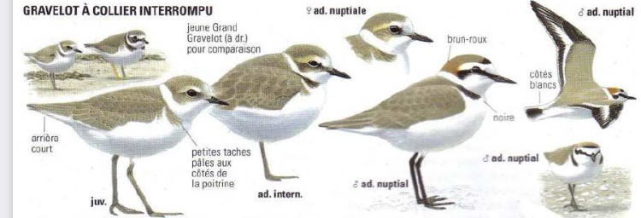
Le Gravelot à Collier interrompu
Petit Limicole 15 cm
Migrateur nichant en France
Niche sur les plages Fort déclin depuis les années 1970
Annexe I de la Directive Oiseaux / Liste rouge Bretagne
Caractéristiques physiques des différents morphes associés au Gravelot à collier interrompu, d’après Svensson et al, 2010.

Slide 4

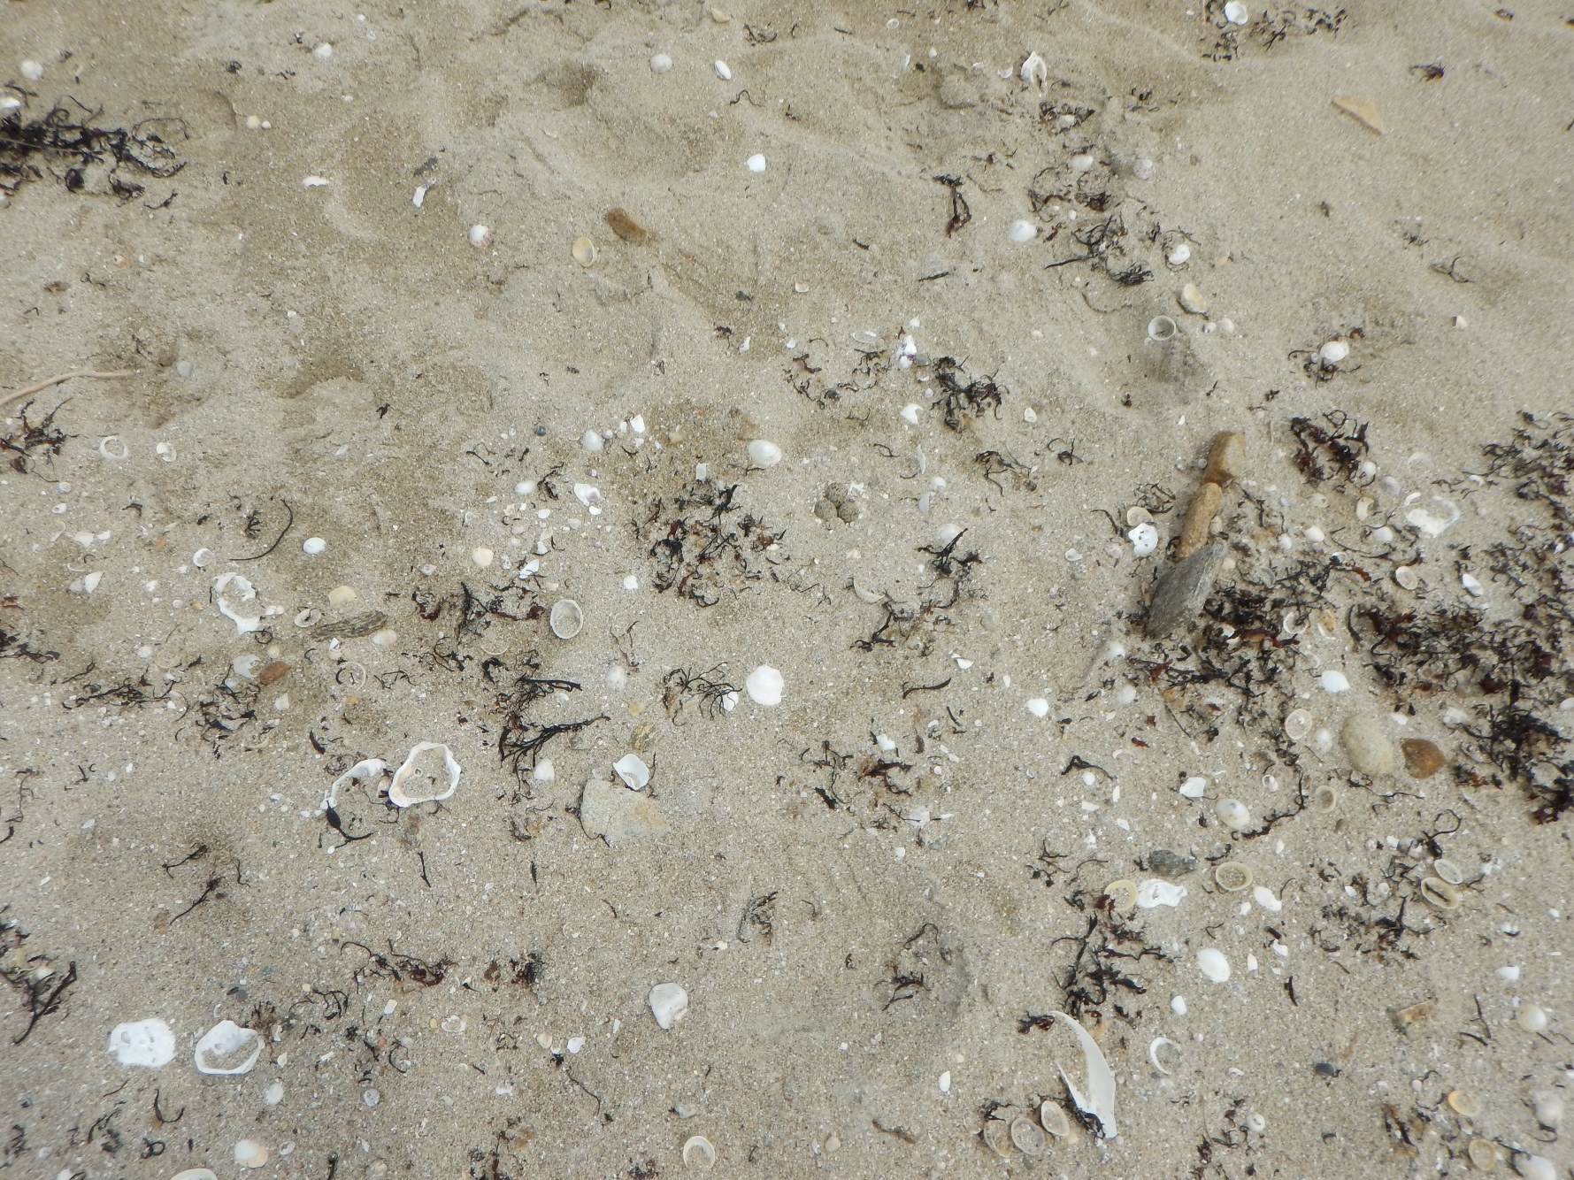
Le Gravelot à Collier interrompu

Slide 5
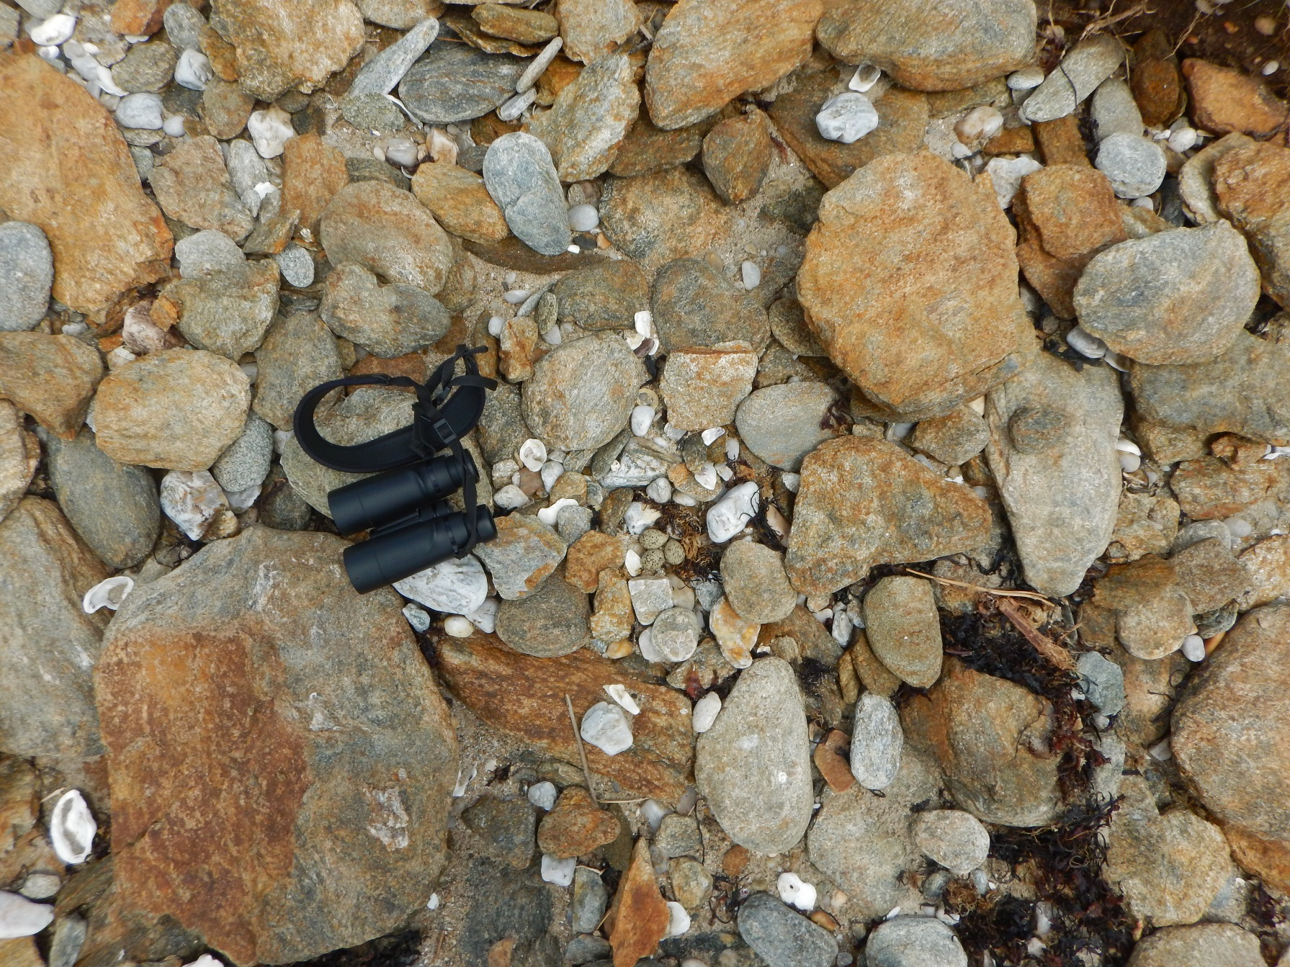
Le Gravelot à Collier interrompu

Slide 6
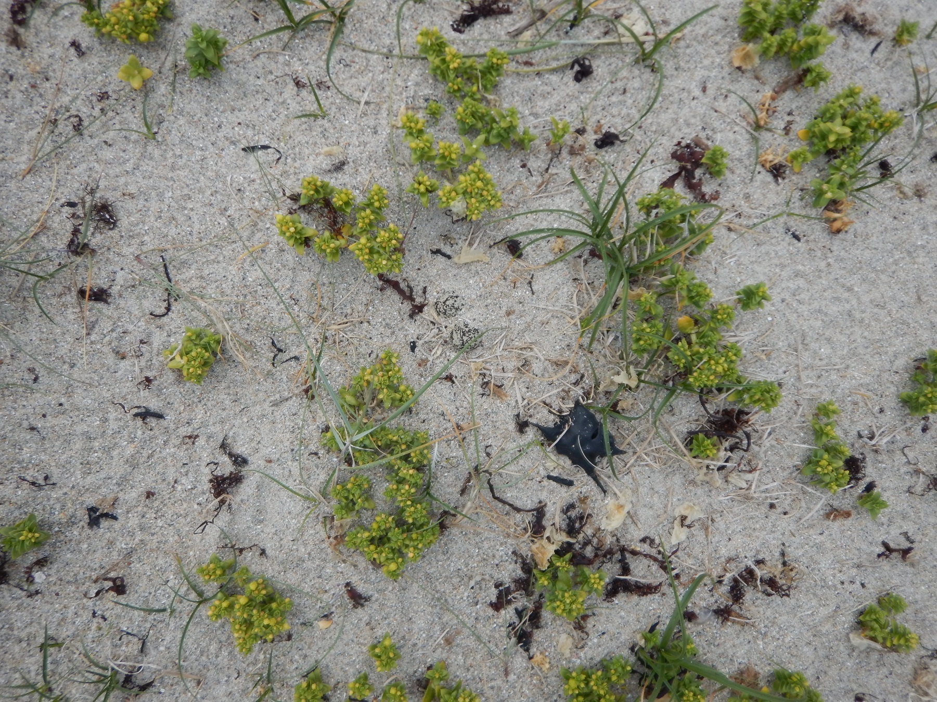
Le Gravelot à Collier interrompu

Slide 7
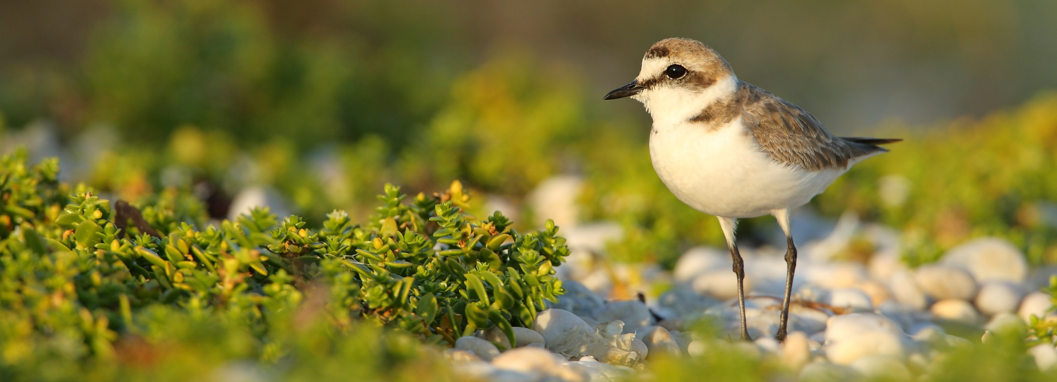
Que retenir depuis 2013 ?
Analyse de l’évolution 2013-2020
Sur 8 ans, les résultats du suivi de la reproduction sont très variables d’une année à l’autre.
Les actions mises en place depuis 2013 ont sans doute permis à d’avantage de couples de garder leurs œufs et de les voir éclore. Les actions de sensibilisation qui ont débutées en 2015 et qui se sont intensifiées jusqu’en 2019 ont aussi dû contribuer à une meilleure réussite de la reproduction de cette espèce.
La situation reste très fragile sur le littoral du Parc. Sans mesures
adaptées qui permettraient sur le long terme d’augmenter le succès de reproduction de l’espèce, on peut
se questionner sur le maintien de cette population locale sur le long terme. Cependant, les résultats des années 2019 et 2020 sont encourageants.

Slide 8
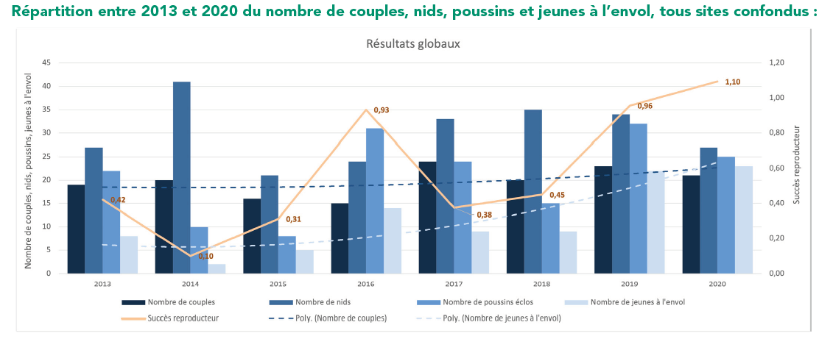
Que retenir depuis 2013 ?
Analyse de l’évolution 2013-2020
Sur 8 ans, les résultats du suivi de la reproduction sont très variables d’une année à l’autre.

Slide 9
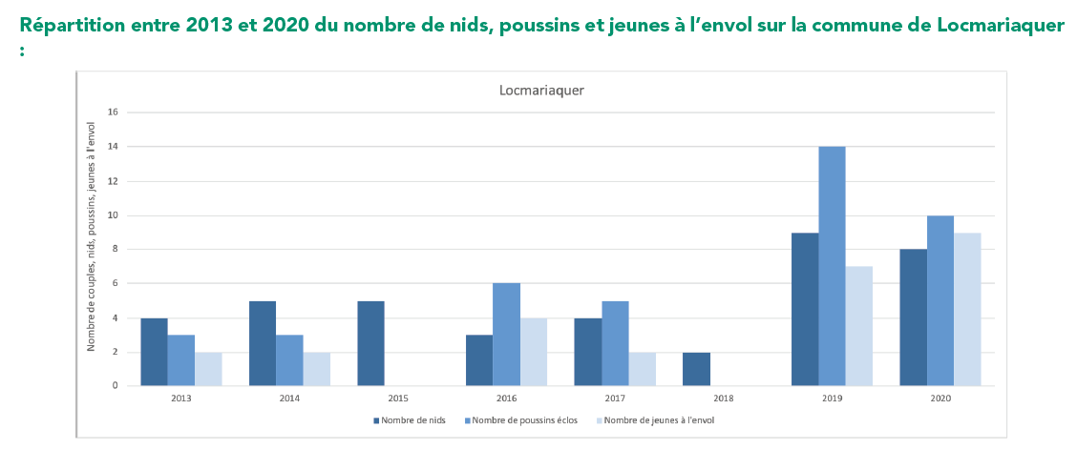
Que retenir depuis 2013 ?
Analyse de l’évolution 2013-2020
Sur 8 ans, les résultats du suivi de la reproduction sont très variables d’une année à l’autre.
Chaque année depuis 2013, des nids sont recensés sur la commune de Locmariaquer (entre 1 et 9)

Slide 10
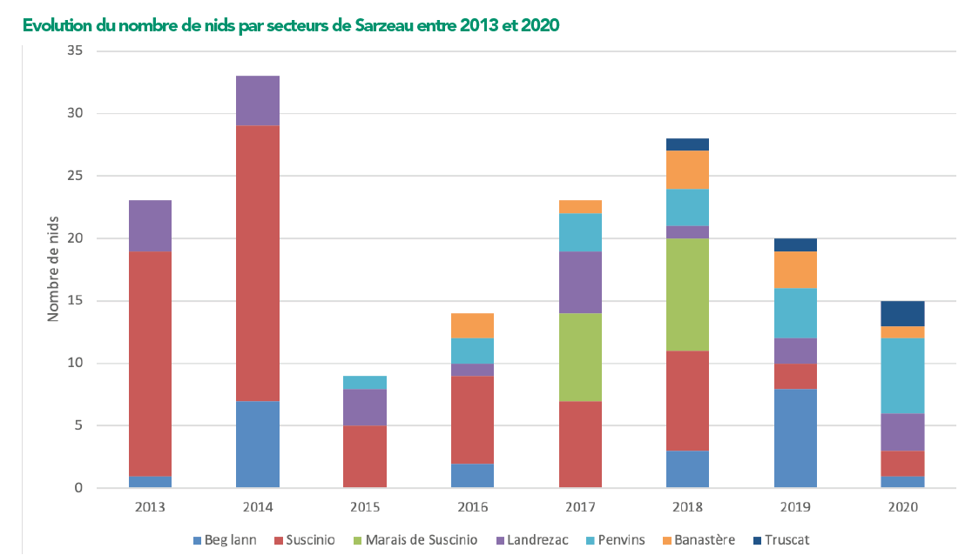
Que retenir depuis 2013 ?
Analyse de l’évolution 2013-2020
Sur 8 ans, les résultats du suivi de la reproduction sont très variables d’une année à l’autre.

Slide 11
Que retenir depuis 2013 ?
Analyse de l’évolution 2013-2020
Sur 8 ans, les résultats du suivi de la reproduction sont très variables d’une année à l’autre.
La plage de Suscinio qui accueillait 80% des nids observés sur la commune de Sarzeau en 2013 n’en accueille plus que 10% en 2019
Les gravelots tentent de nicher sur des plages différents, en dehors de la grande plage regroupant Beg Lann, Suscinio et Landrezac.
Augmentation du nombre de jeunes à l’envol.
À partir de 2015, on constate l’émergence de nouveaux sites:
Pointe de Penvis, Plage de Banastère
Marais de Suscinio, site très arrière-dunaire (2017)
Marais de Truscat (2018)

Slide 12
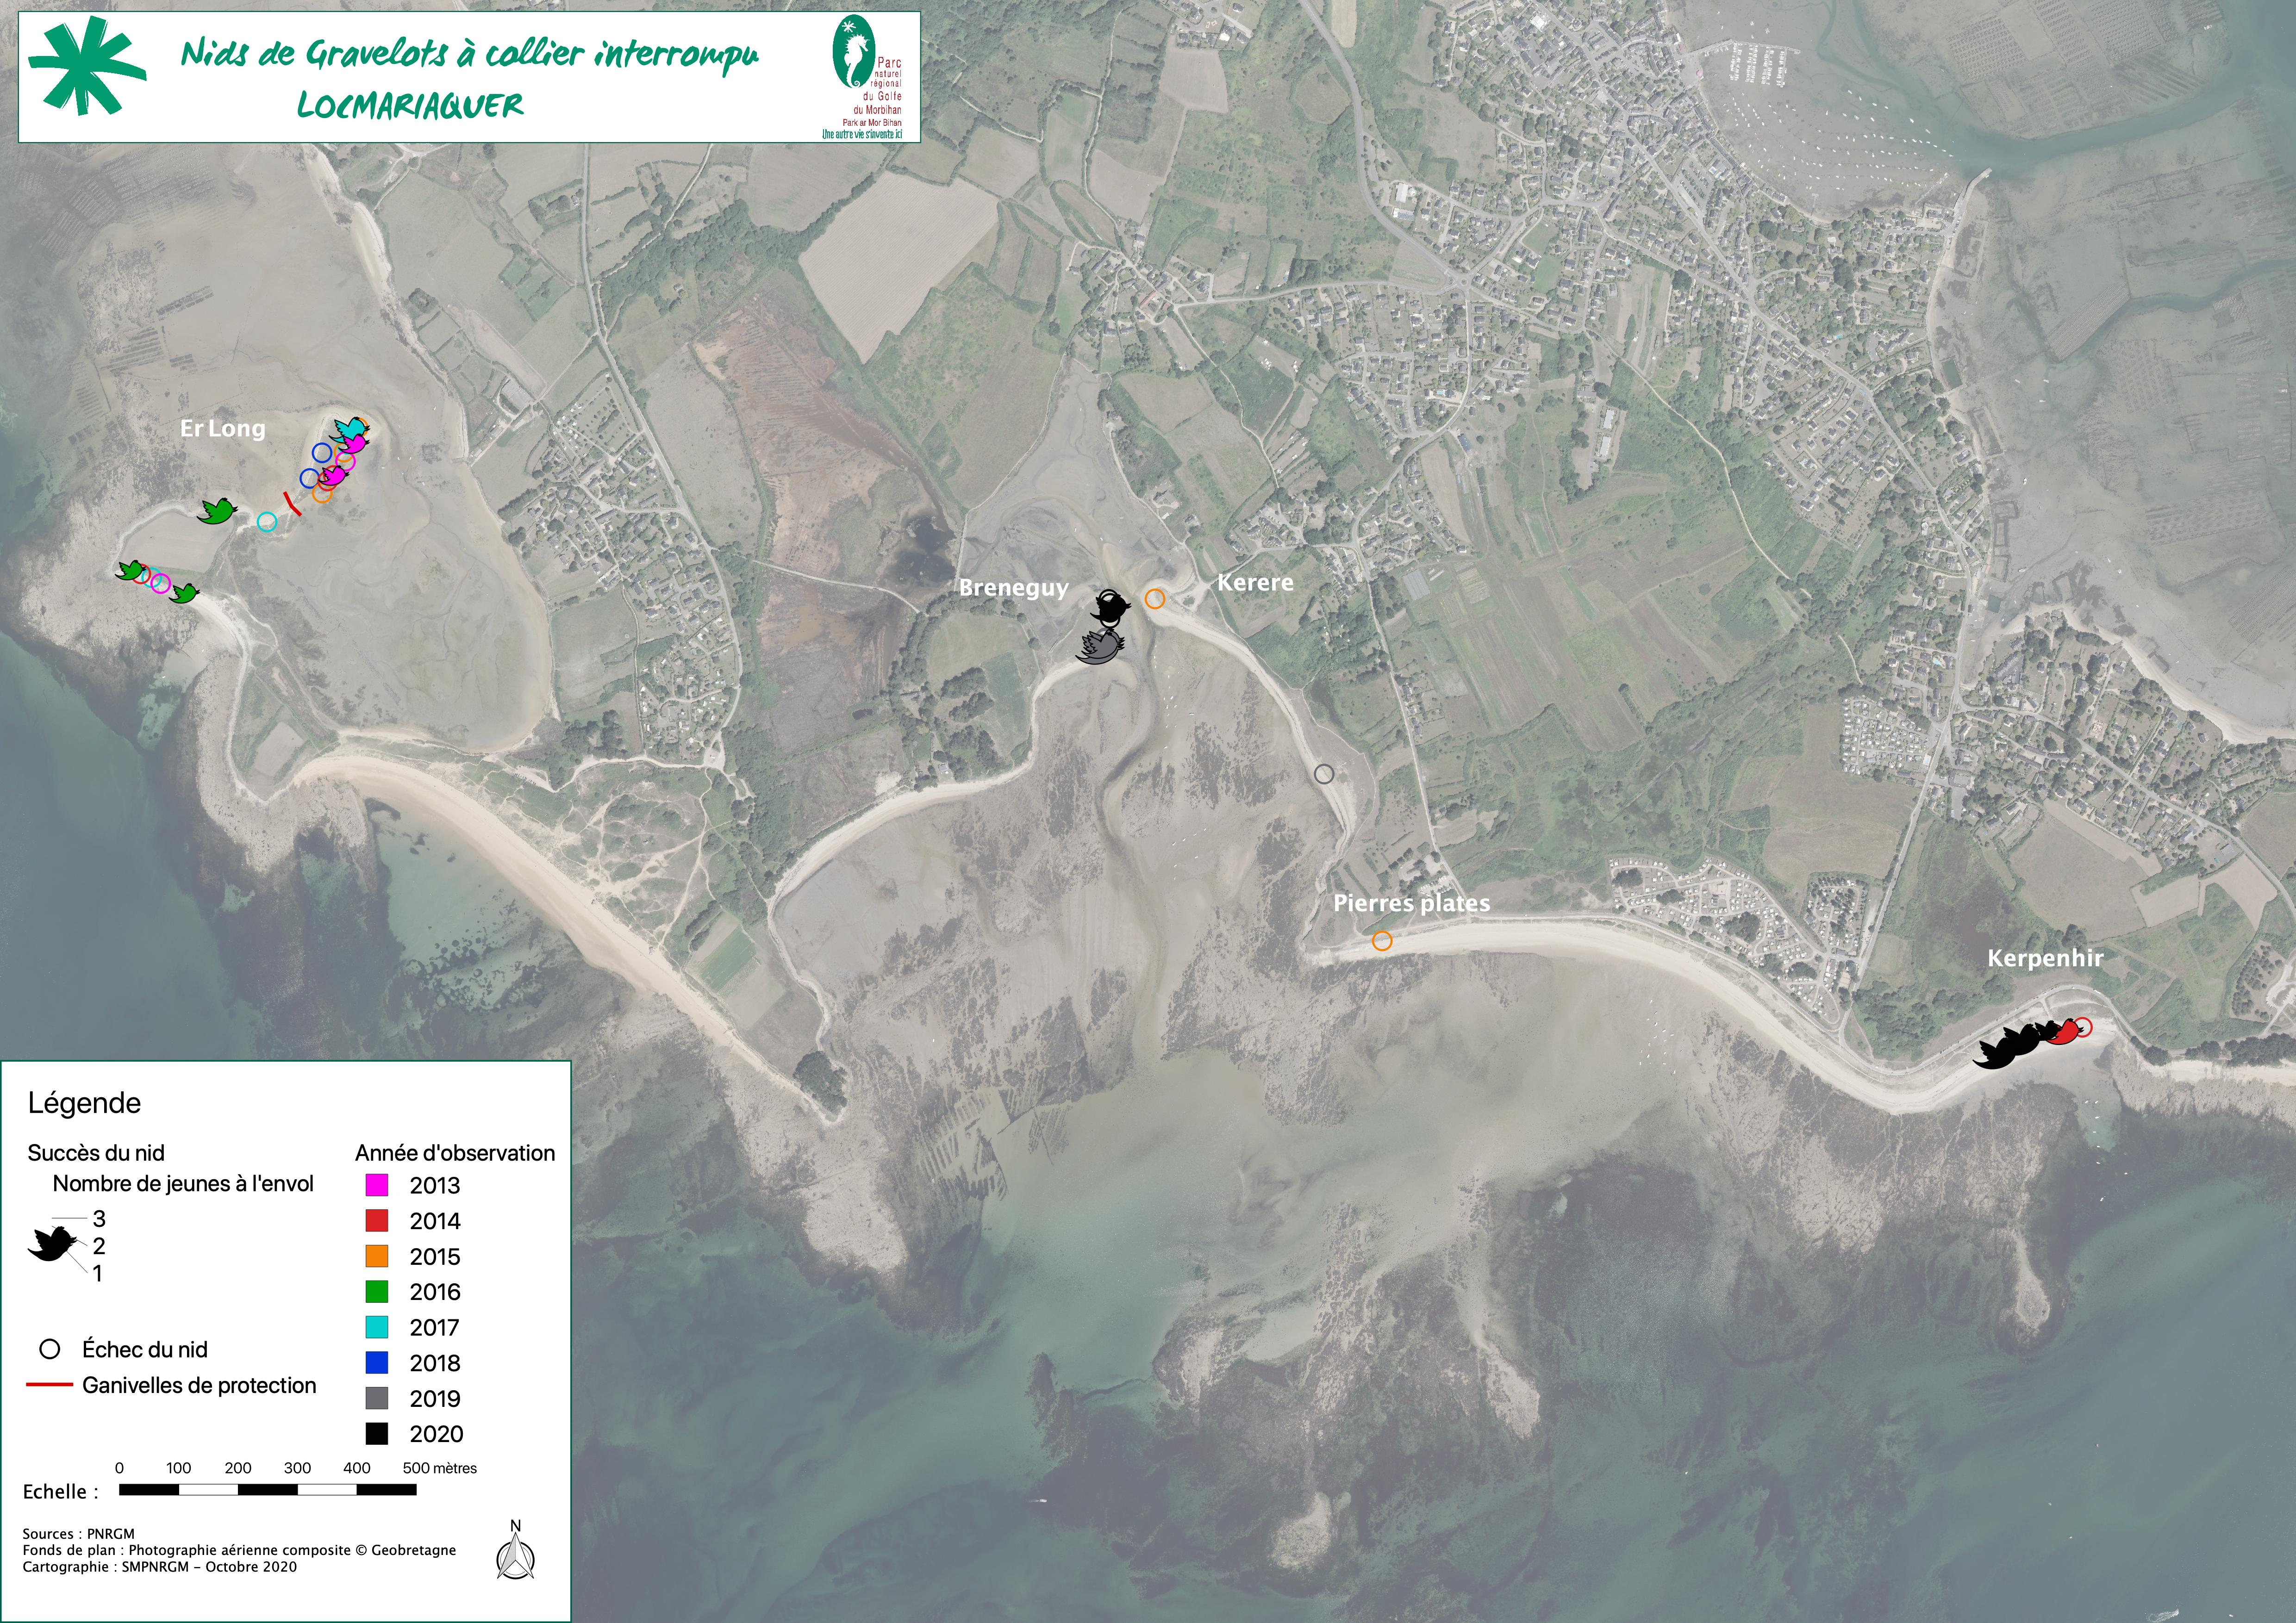
Carte de localisation des nids ayant produits des jeunes sur Locmariaquer entre 2013 et 2020

Slide 13
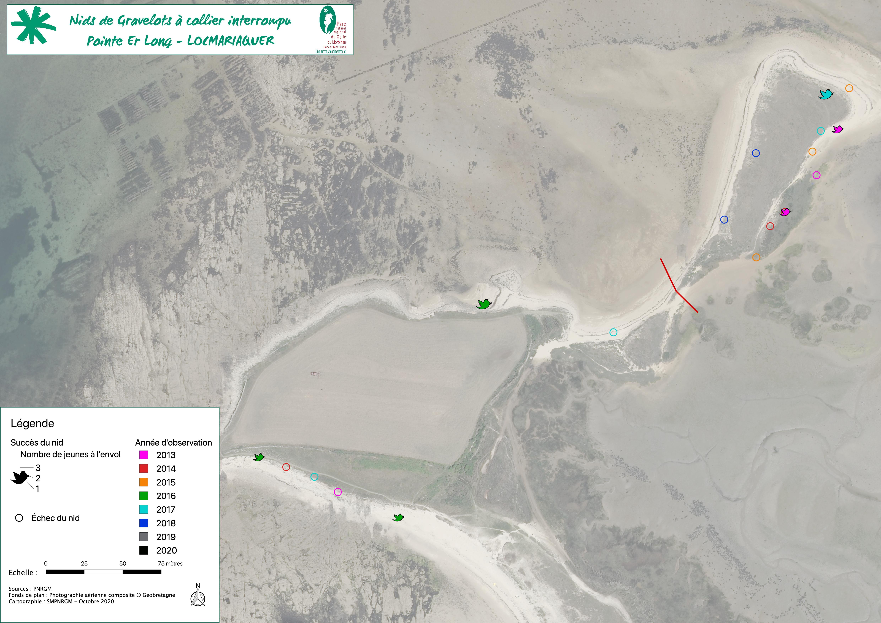
Carte de localisation des nids ayant produits des jeunes sur la pointe Er Long entre 2013 et 2020
Le non-respect de la réglementation (mise en défense depuis 2017 durant la saison de reproduction) ou la concurrence avec d’autres espèces d’oiseaux nicheurs pourraient expliquer l’abandon progressif de ce site.

Slide 14
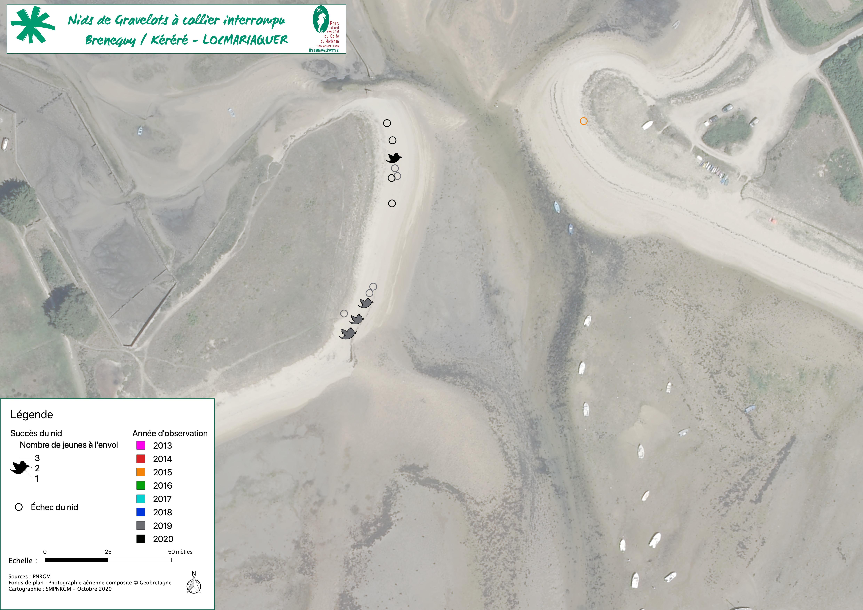
Carte de localisation des nids ayant produits des jeunes sur Breneguy et Kerere entre 2013 et 2020
Peu fréquenté par l’Homme, ce site à produit 1/3 des jeunes à l’envol sur le territoire en 2019. Le nombre à diminué en 2020, mais le site de Breneguy sera sans doute très intéressant de continuer à suivre son évolution.

Slide 15
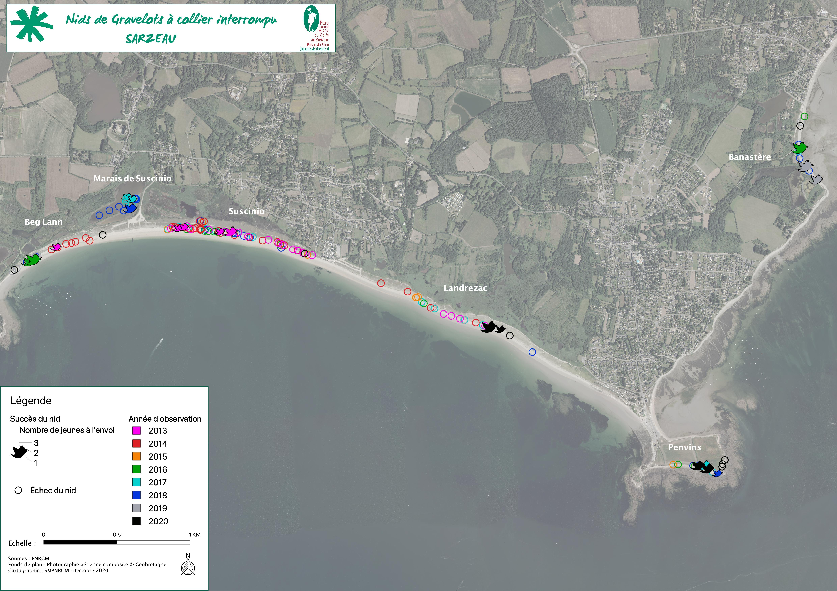
Carte de localisation des nids ayant produits des jeunes sur Sarzeau entre 2013 et 2020

Slide 16
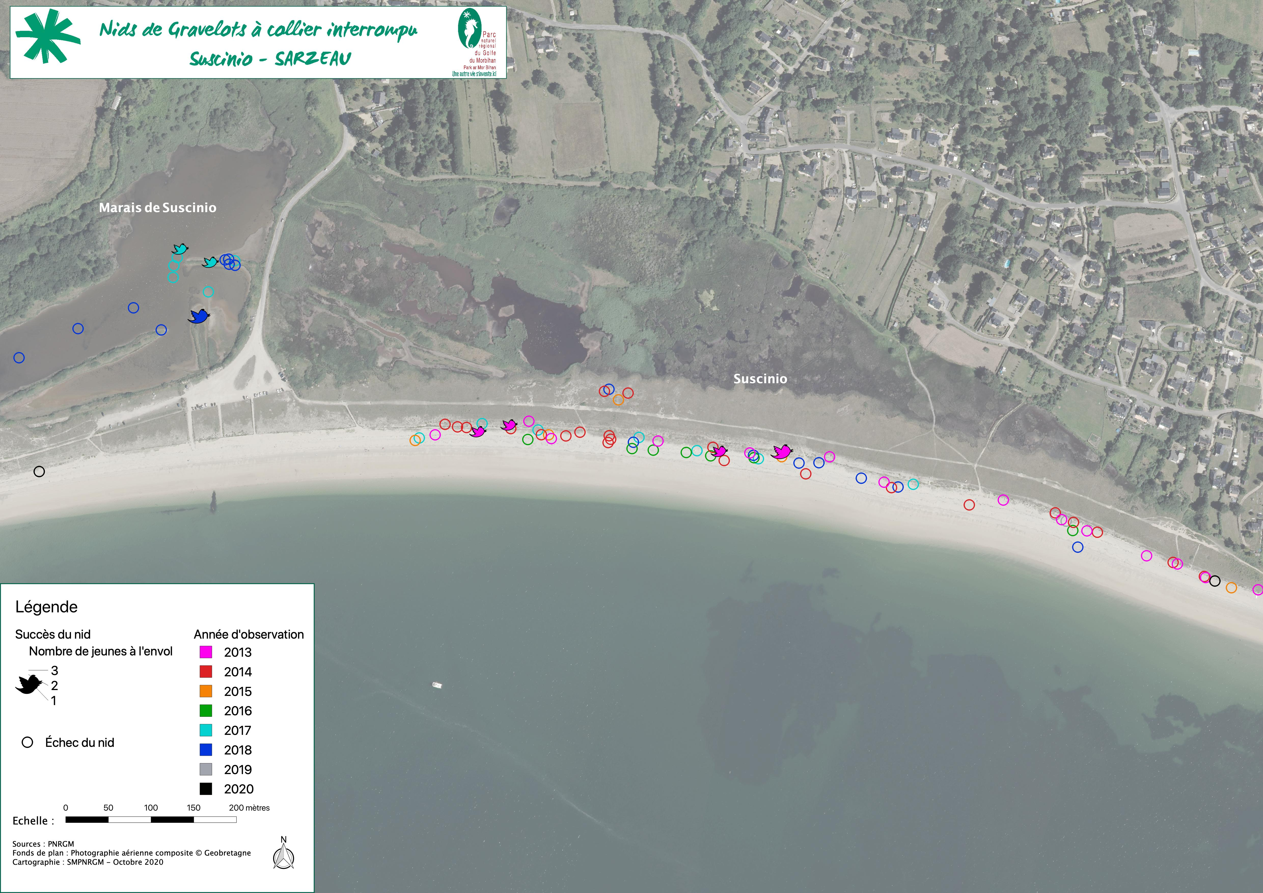
Carte de localisation des nids ayant produits des jeunes sur Suscinio entre 2013 et 2020
Depuis 2014, aucun poussin né sur le site n’a réussi à attendre le stage de jeune volant. La forte fréquentation de la plage a un impact considérable sur la réussite de la reproduction.

Slide 17
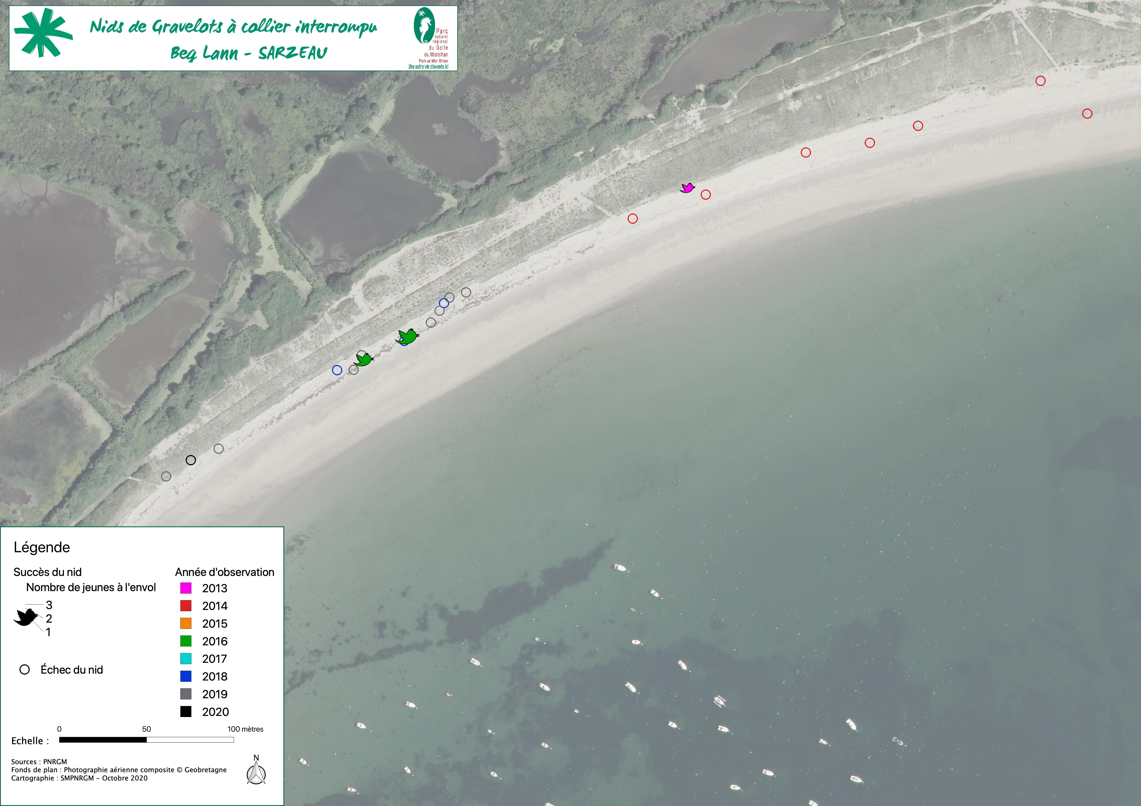
Carte de localisation des nids ayant produits des jeunes sur Beg Lann entre 2013 et 2020
Depuis 2017, aucun poussin né sur le site n’a réussi à attendre le stage de jeune volant.

Slide 18
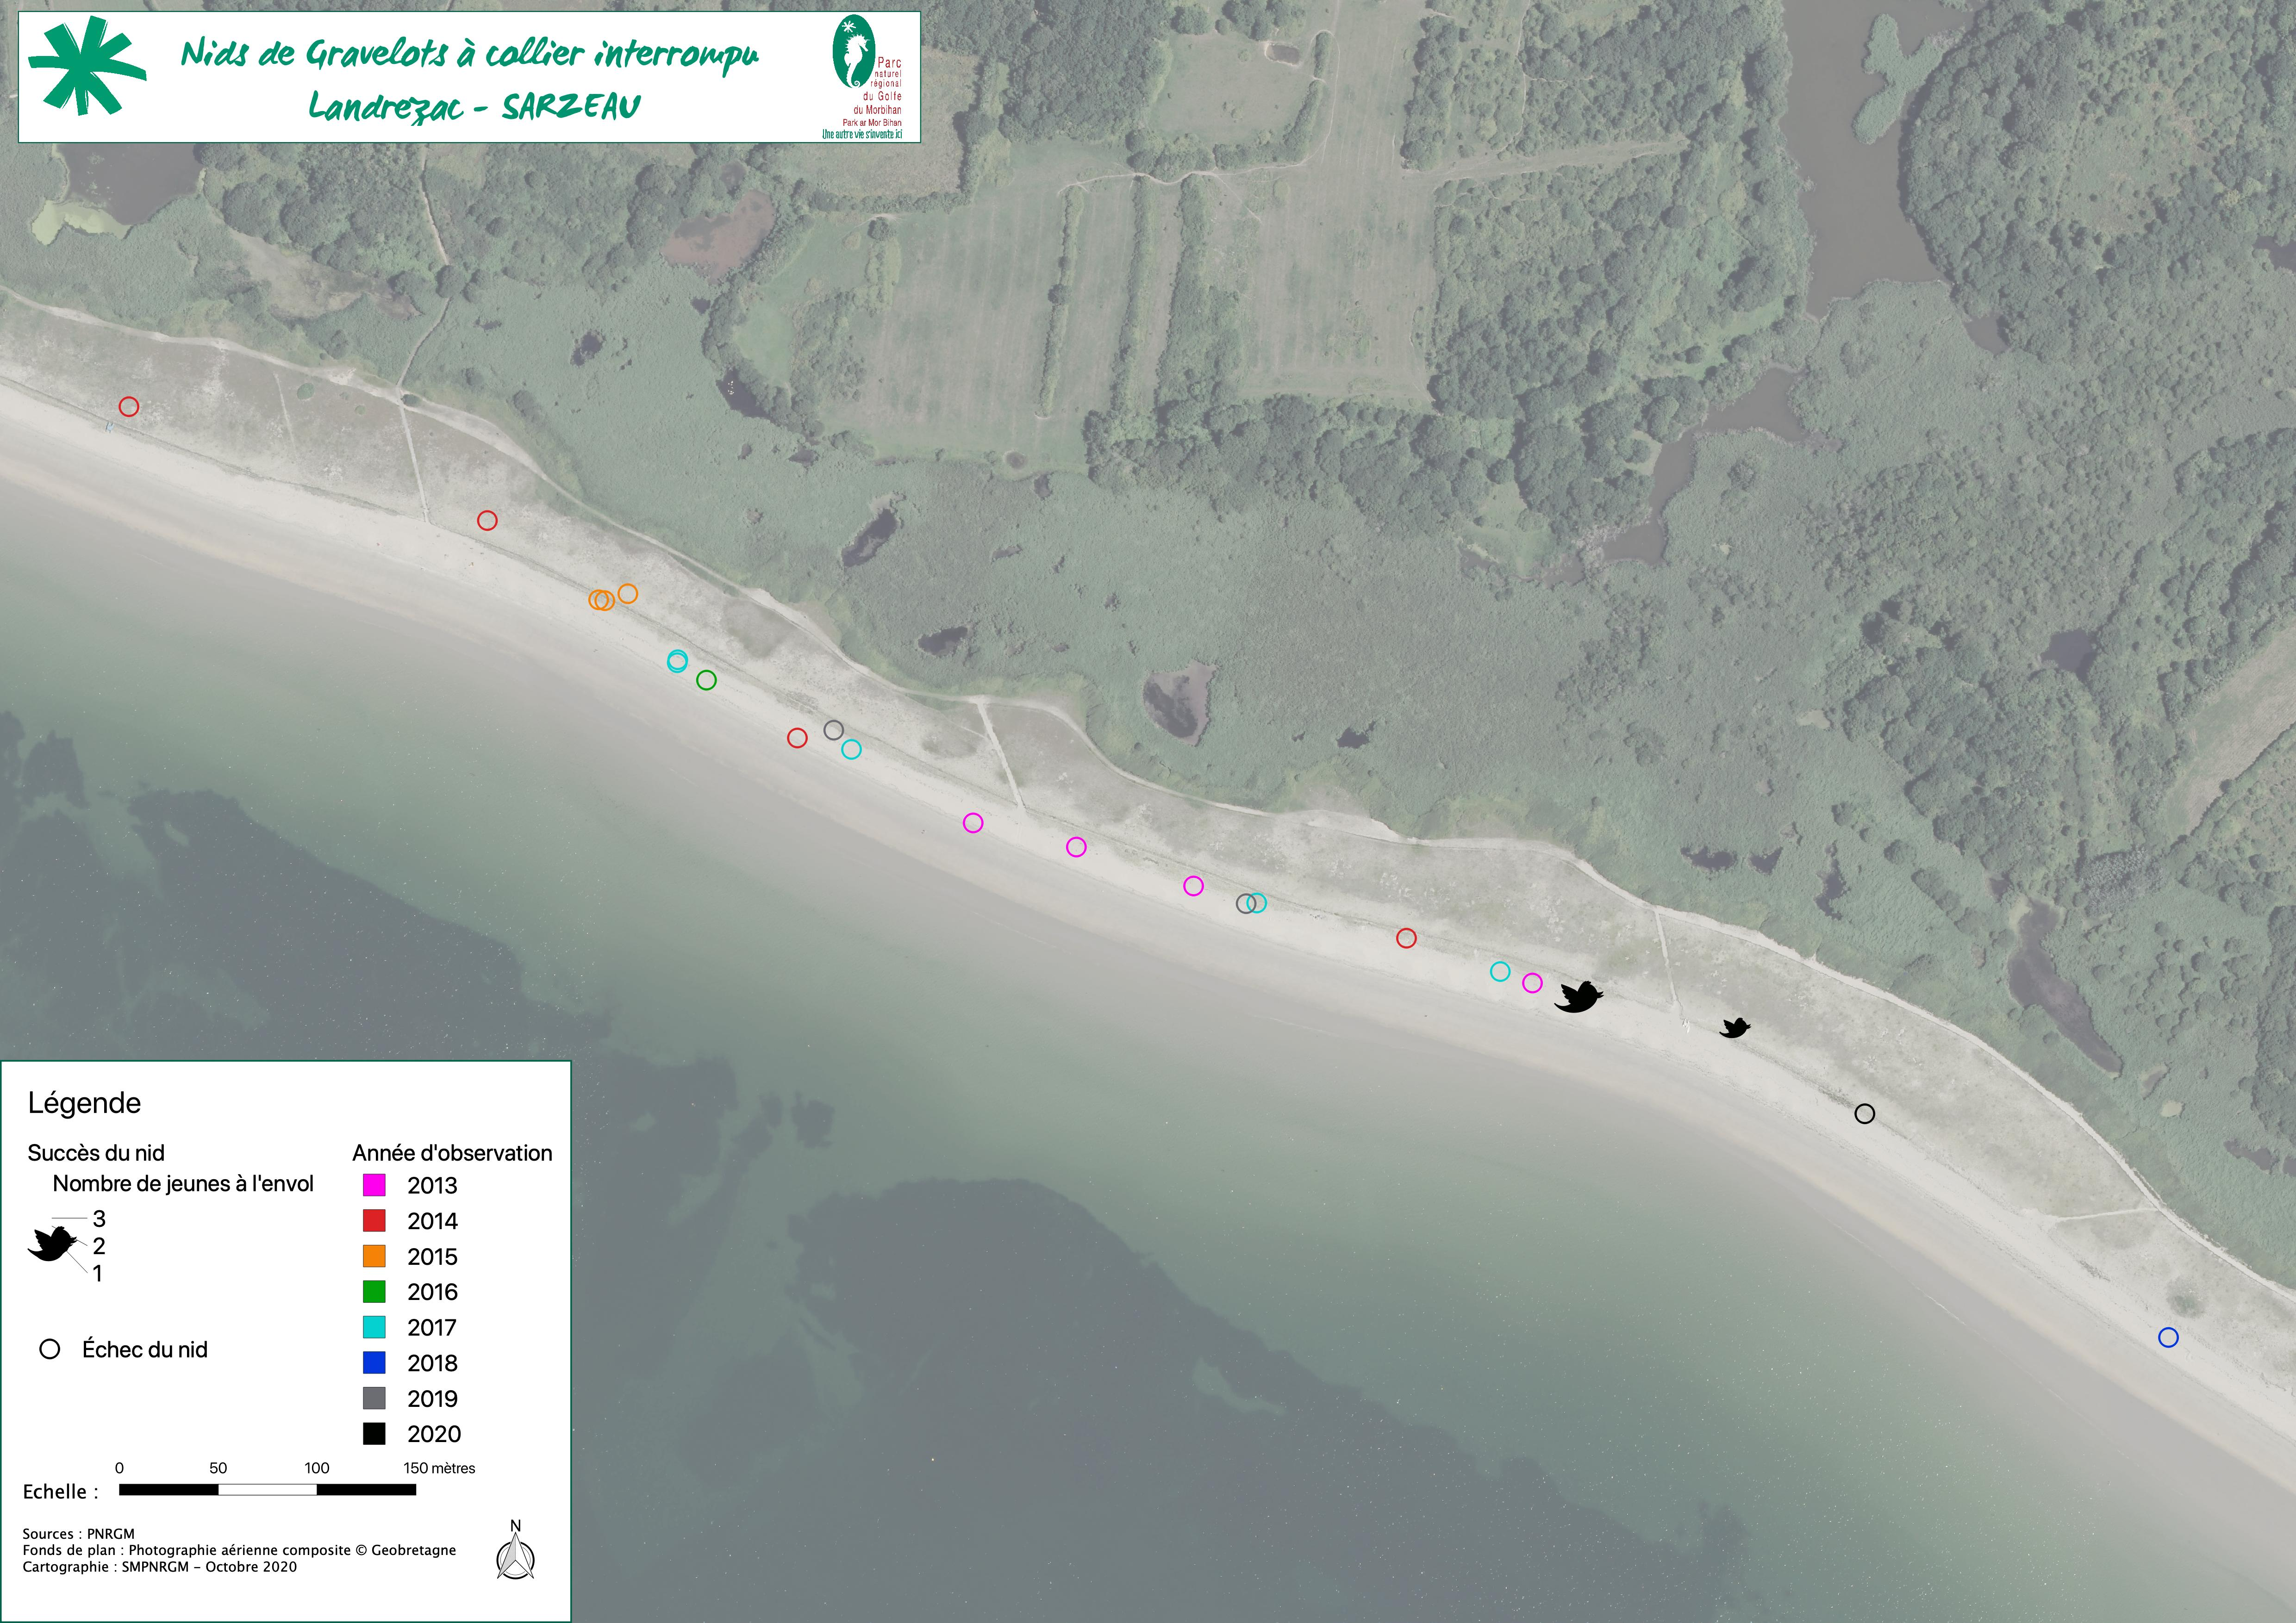
Carte de localisation des nids ayant produits des jeunes sur la plage de Landrezac entre 2013 et 2020
Pour la première fois depuis 2013 des poussins nés sur le site ont réussi à attendre le stage de jeune volant (4).

Slide 19
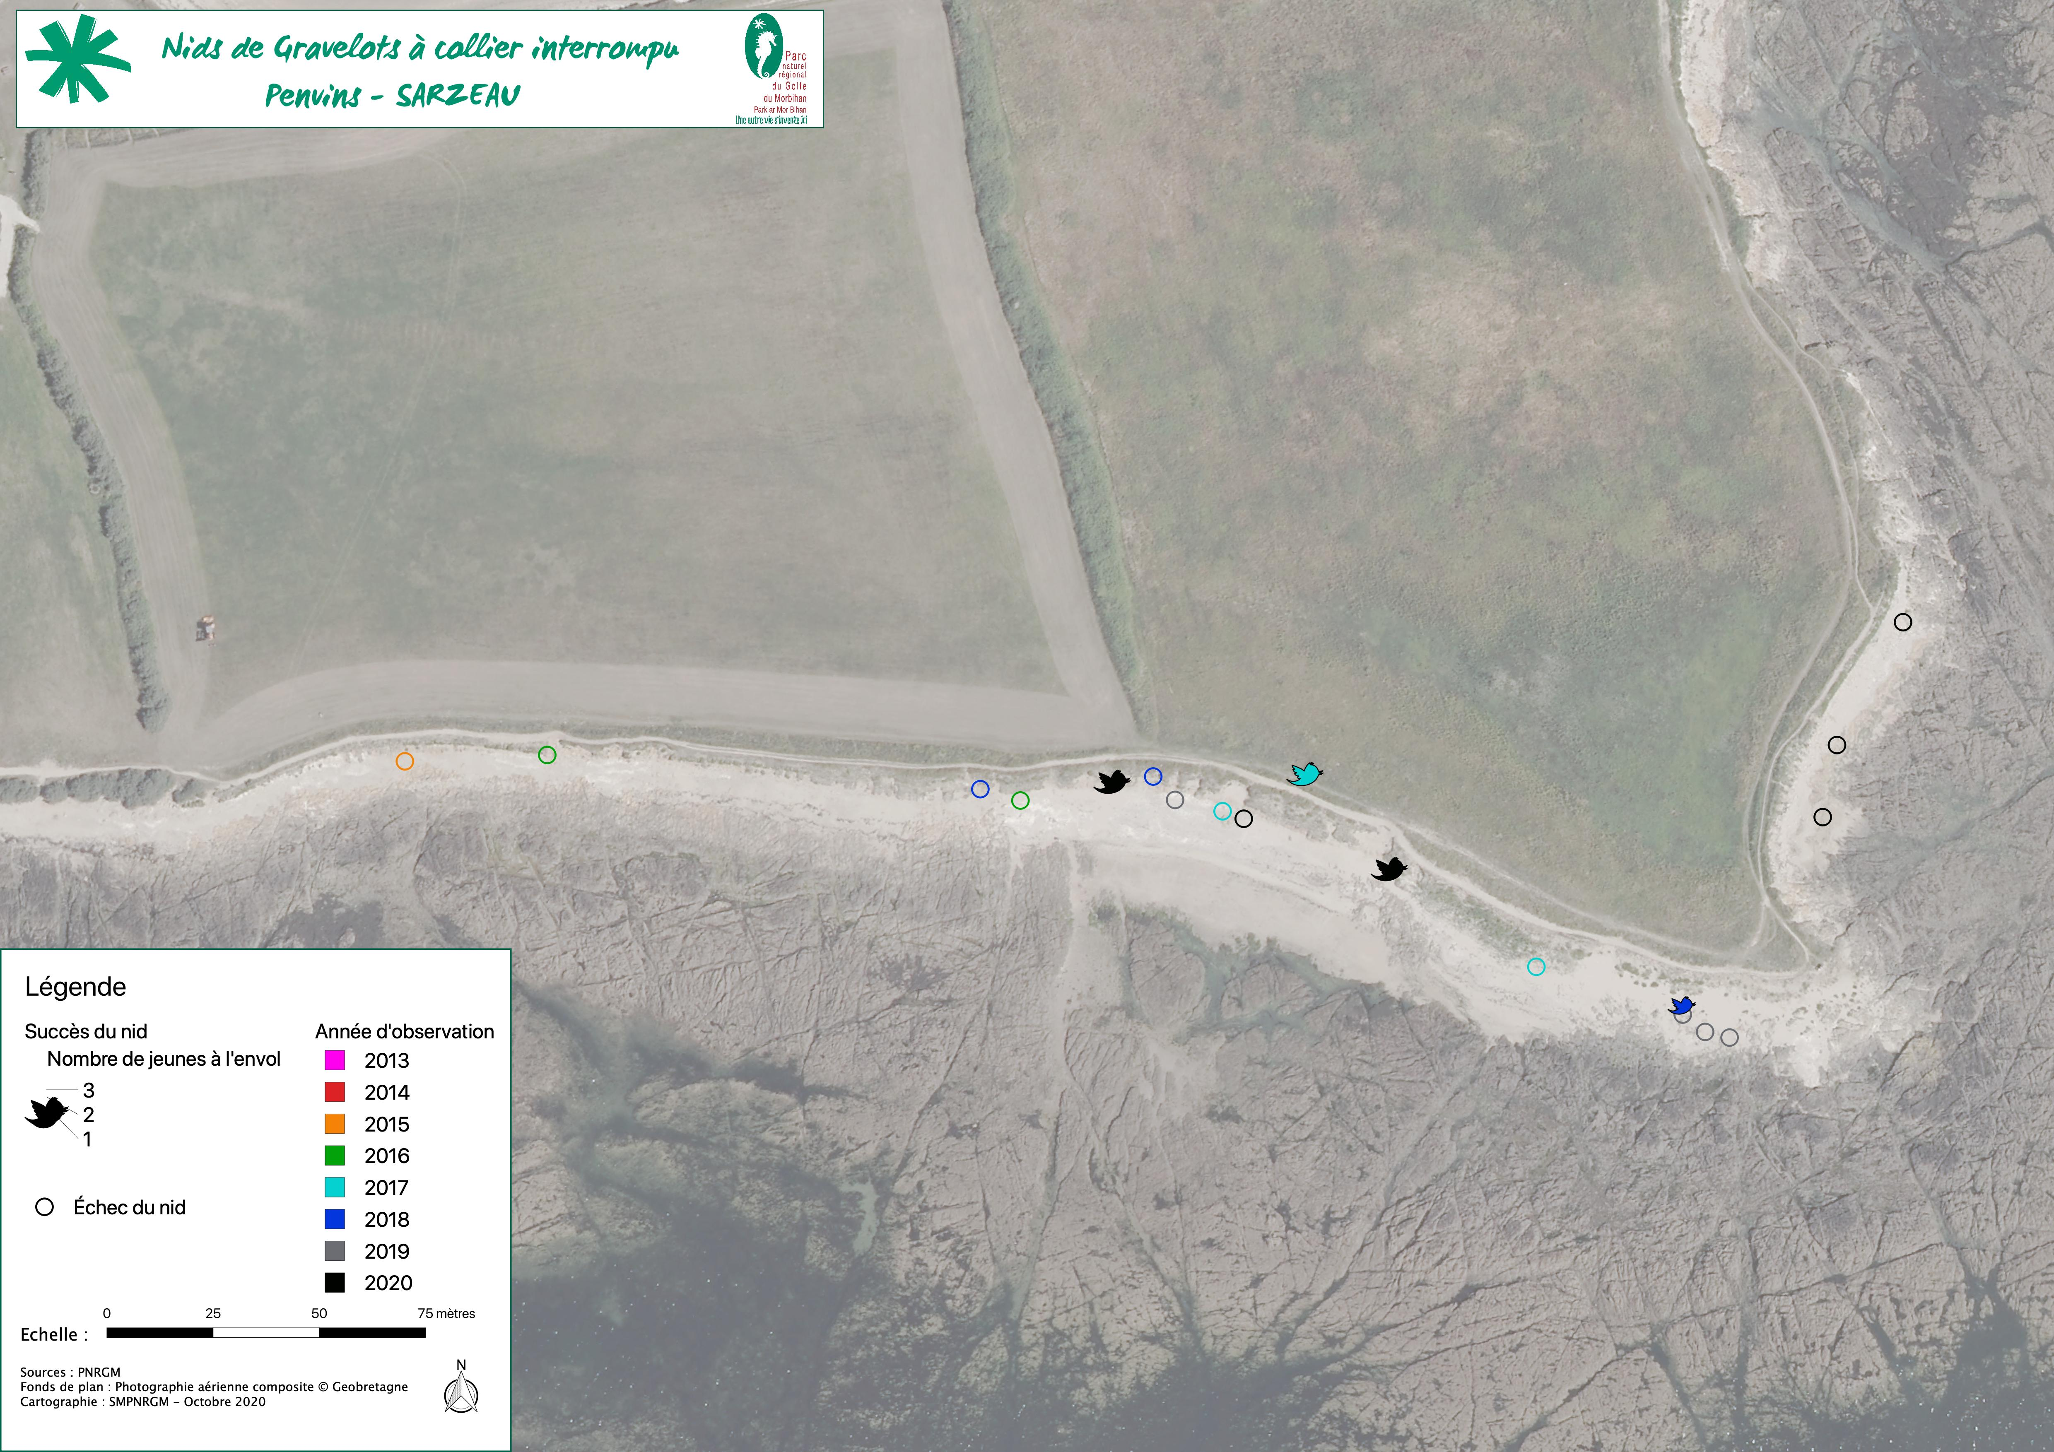
Carte de localisation des nids ayant produits des jeunes sur la pointe de Penvins entre 2013 et 2020
Augmentation du nombre de poussins nés sur le site qui ont réussis à attendre le stage de jeune volant.

Slide 20
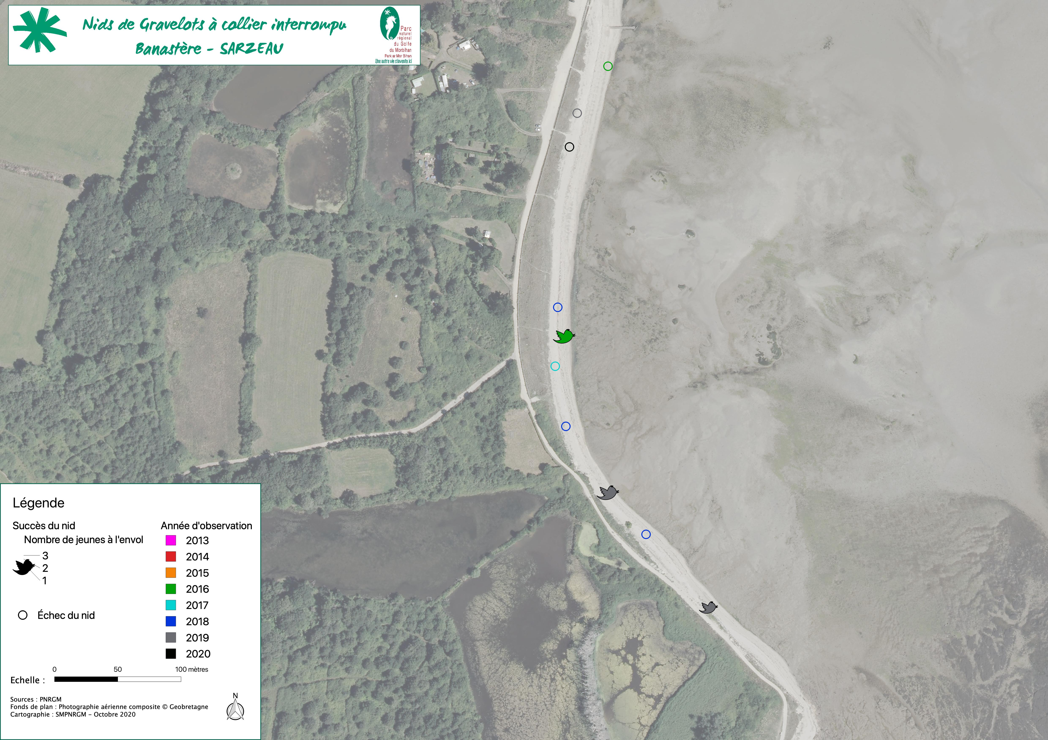
Carte de localisation des nids ayant produits des jeunes sur la plage de Banastère entre 2013 et 2020
Tout comme la pointe de Penvins, l’utilisation de cette plage est récente ( premier essai de nidification est observé en 2016)

Slide 21
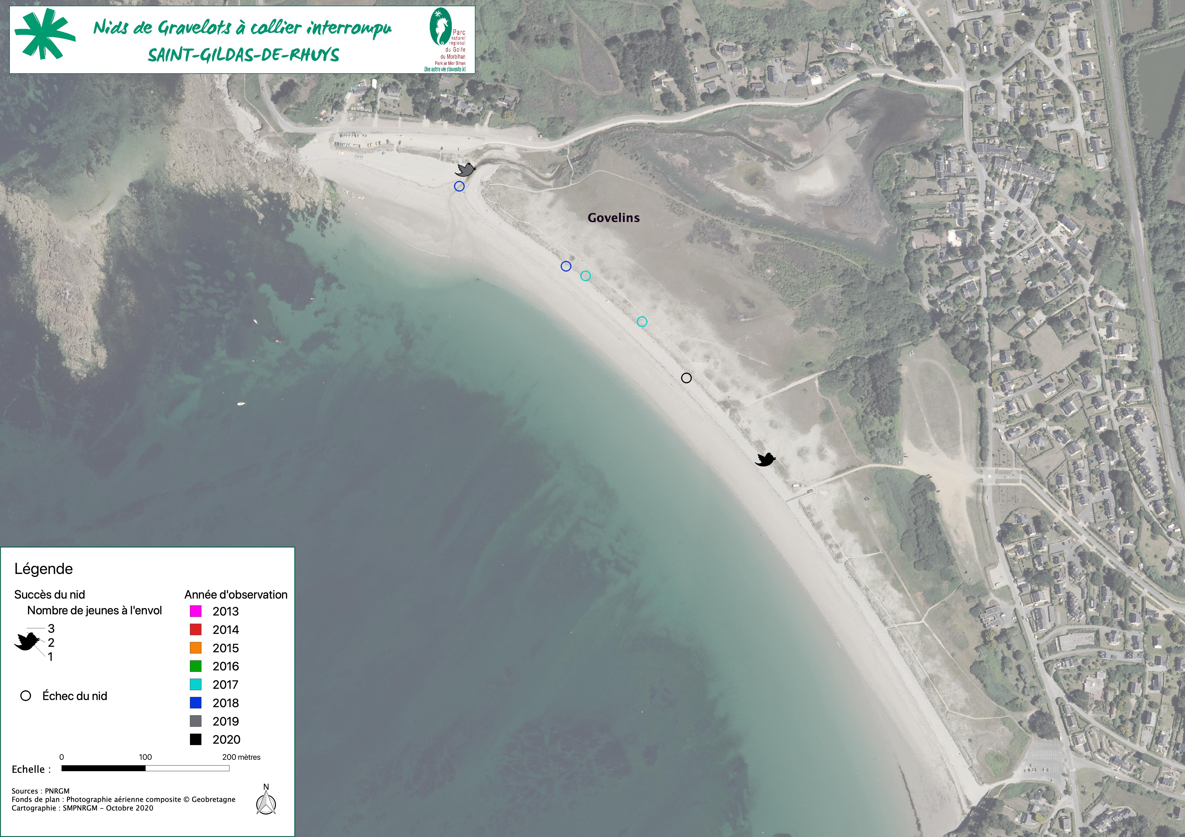
Carte de localisation des nids ayant produits des jeunes sur la plage des Govelins entre 2013 et 2020
Un premier nid à été localisé sur le site en 2017. Les seuls jeunes à l’envol ont été observés en 2019 et en 2020 (2 jeunes chaque année).

Slide 22
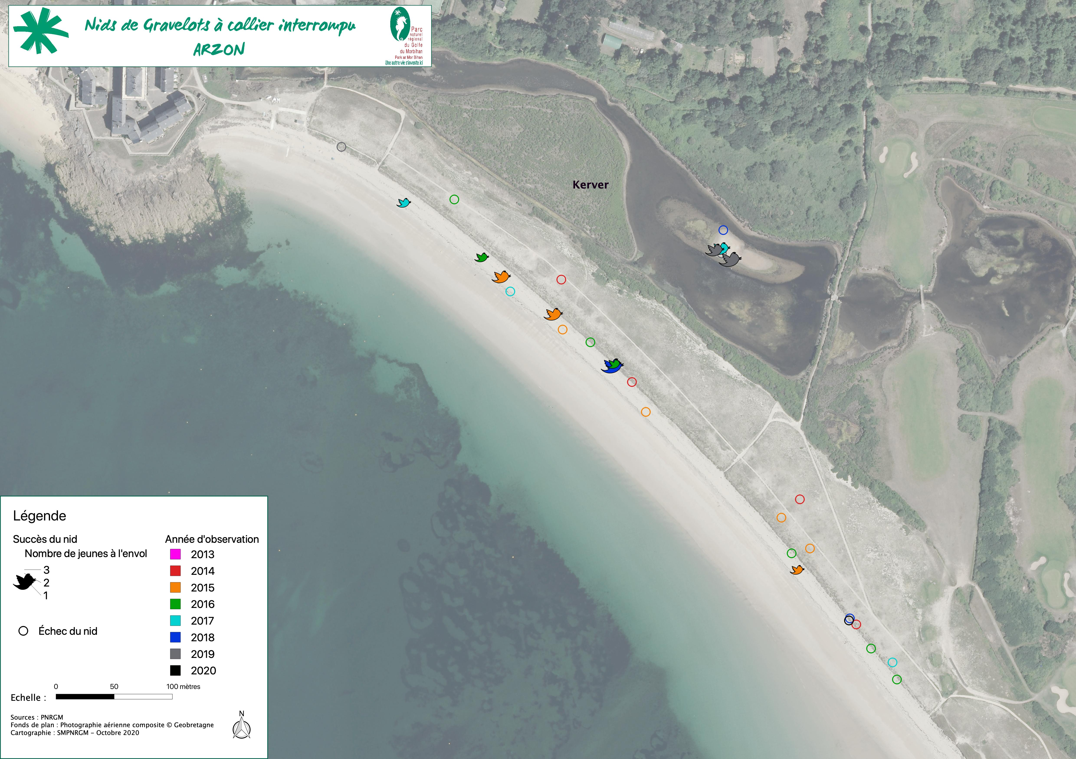
Carte de localisation des nids ayant produits des jeunes sur la plage de Kerver entre 2013 et 2020
Avec peu de couples accueillis, mais avec un bon succès de reproduction, notamment dû ces dernières années aux nids situés dans le marais.

Slide 23
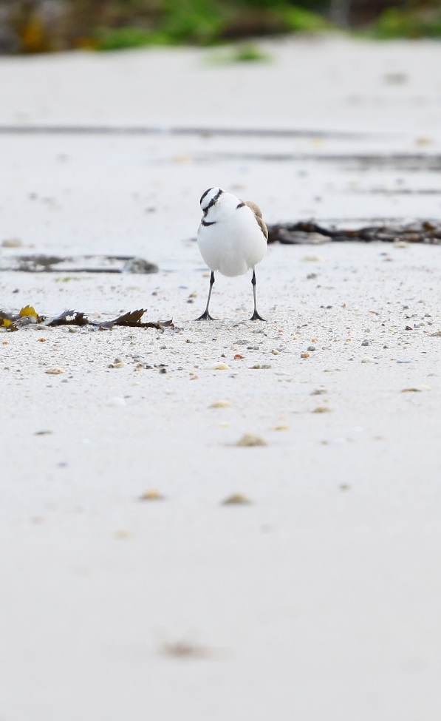
Situation COVID19
A partir du 17 mars 2020, un premier confinement lié à l’épidémie de Covid-19 à été mis en place à l’échelle nationale.
Mesures strictes interdisant l’accès aux plages ont été mises en place, et ce jusqu’au 11 mai.
Ce premier confinement fut l’occasion, pour les Gravelots à collier interrompu, de pouvoir s’installer sur les plages du littoral sans être trop dérangés.
Positionnement des nids de Gravelots légèrement différent des autres années
Installations près des entrées de plage
Présence de nids sur la plage, normalement assez fréquentée, de Kerpenhir à Locmariaquer, où aucun nid n’avait été observé depuis 2014.
Pression potentiellement plus forte des prédateurs naturels (renards, corneilles, etc).

Slide 24
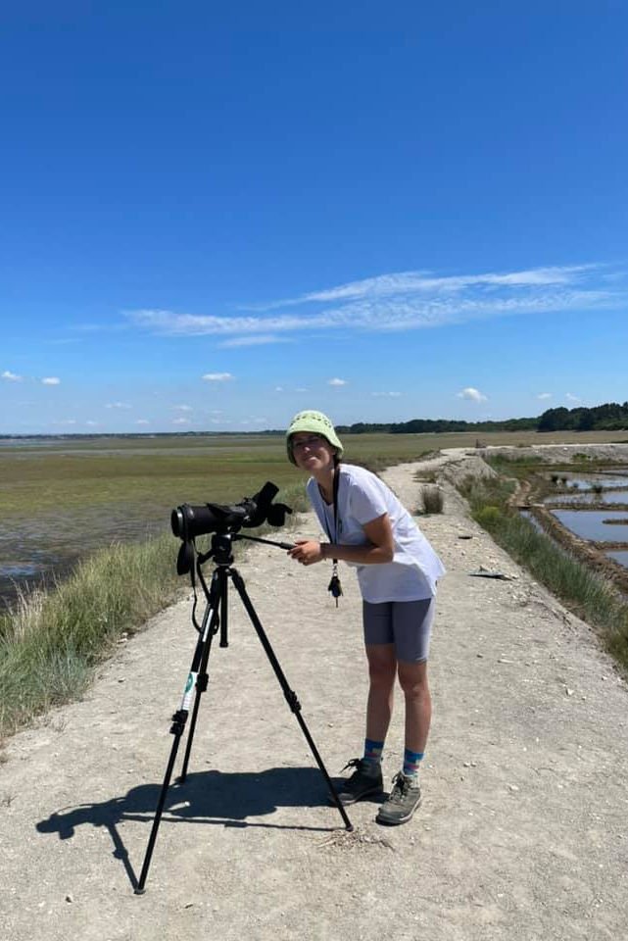
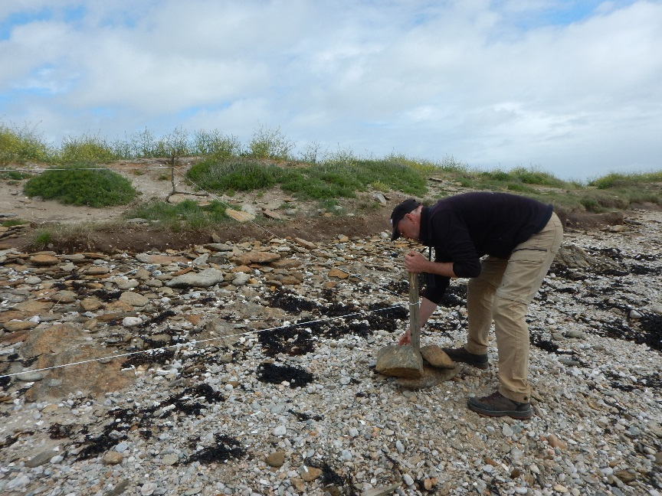
Les actions de préservations 2021
Continuer le suivi des sites connus
Fréquence : passage sur chaque site au moins 1 fois par semaine
Balisage des nids selon appréciation
Deux recensements régionaux (BvO) : prospection de tous les sites potentiels

Slide 25
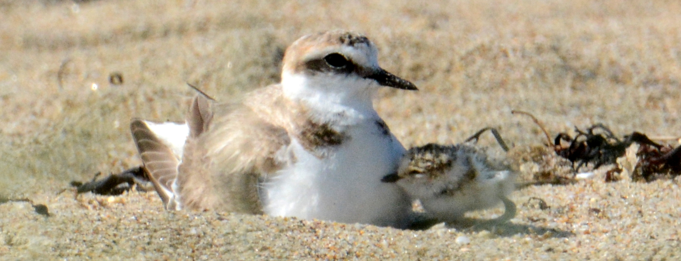
Comptage Coordoné
Premier Comptage | Deuxième Comptage
21 Couples | 16 Couples
0 poussins | 8 Poussins
- En ce moment il y a au moins 22 poussins

Slide 26
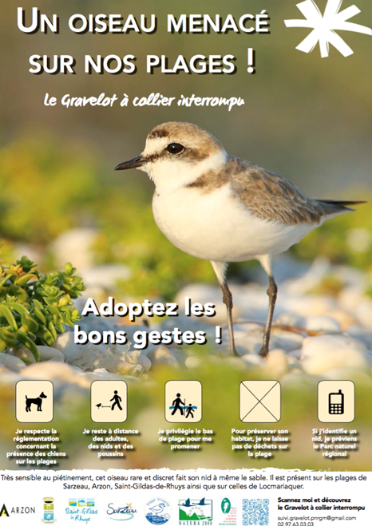

Les actions de sensibilisation 2021
Sensibilisation dans le cadre du nettoyage des plages
Développer l’action de sensibilisation du public:
Animation postées
Intervention auprès des associations
Édition et distribution affiches et flyers
Articles dans les bulletins municipaux, médias PNR
Supports pédagogiques

Slide 27
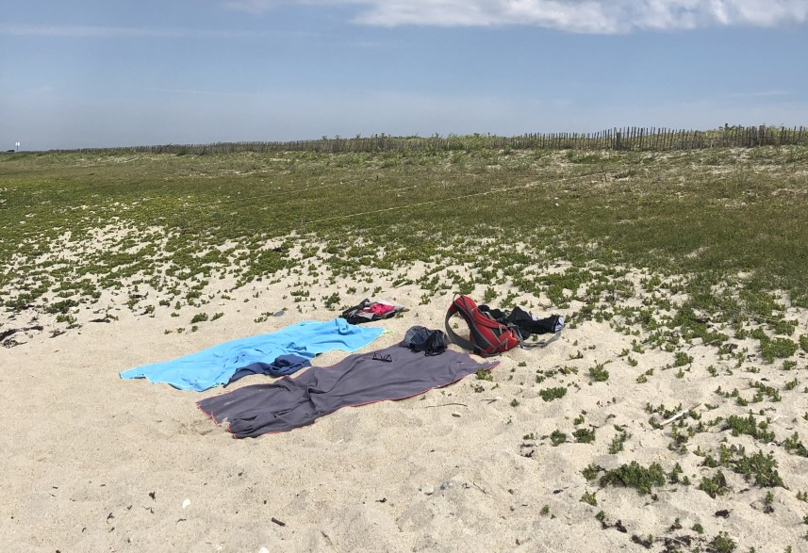
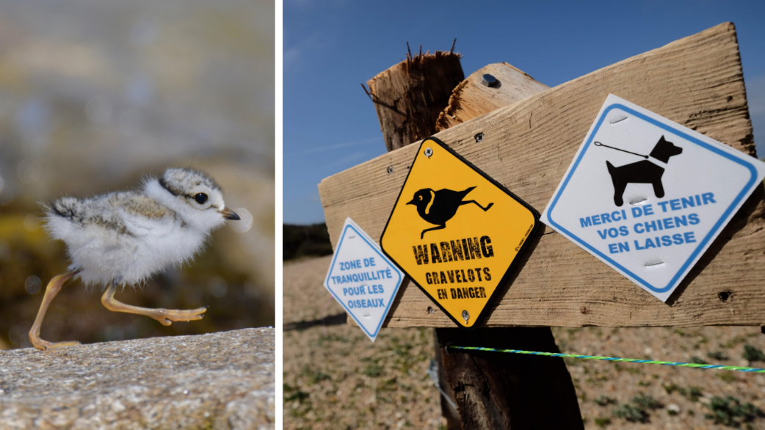
Panneaux d’Information
Incompréhension du but de l’enclos : se posent à côté sans comprendre qu’ils perturbent la nidification
Destruction/vol
Chiens

Slide 28
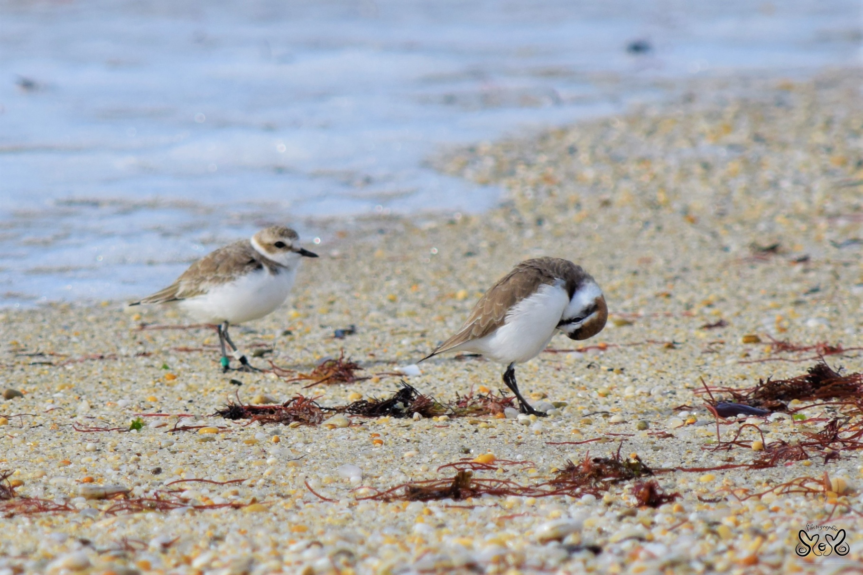
Merci de votre attention

